Slide 1

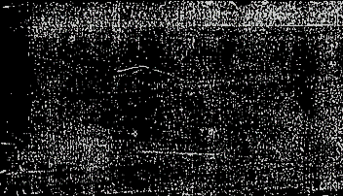
Разработка программы визаулизации колебаний маятника
Автор: Грибова Анжелика Павловна
Научный Руководитель: Задорожный Александр Геннадьевич

Slide 2
Поставленные задачи
Реализовать движение маятника с помощью OpenGL
Добавить два вида освещения
Показать динамическую тень, которую отбрасывает шарик маятника
Использовать 3D-модели в сцене
Использовать текстуры на объектах
Добавить пользовательский интерфейс

Slide 3
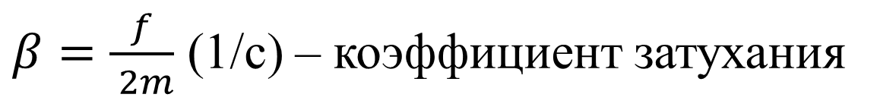
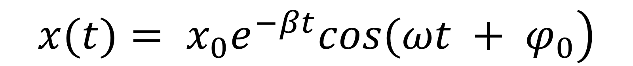
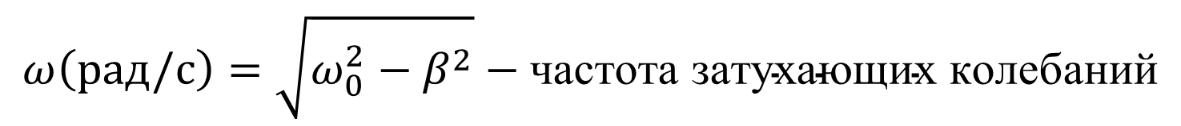
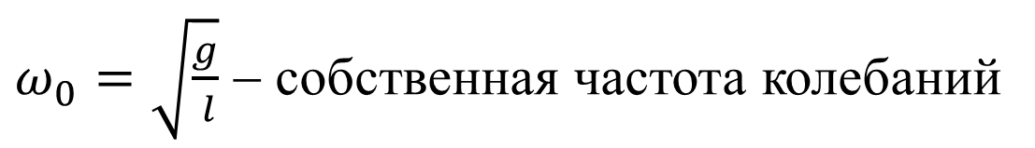
Затухающие колебания
$$\left.x(t)= x_{0}e^{−βt}cos(ωt + φ_{0}\right)$$
$β=\frac{f}{ 2m}$ (1/с) – коэффициент затухания
$$ω\left(рад/с\right)=\sqrt{ω_{0}^{2}−β^{2}}−\text{частота затухающих колебаний}$$
$ω_{0}=\sqrt{\frac{g}{ l}}$ − собственная частота колебаний

Slide 4
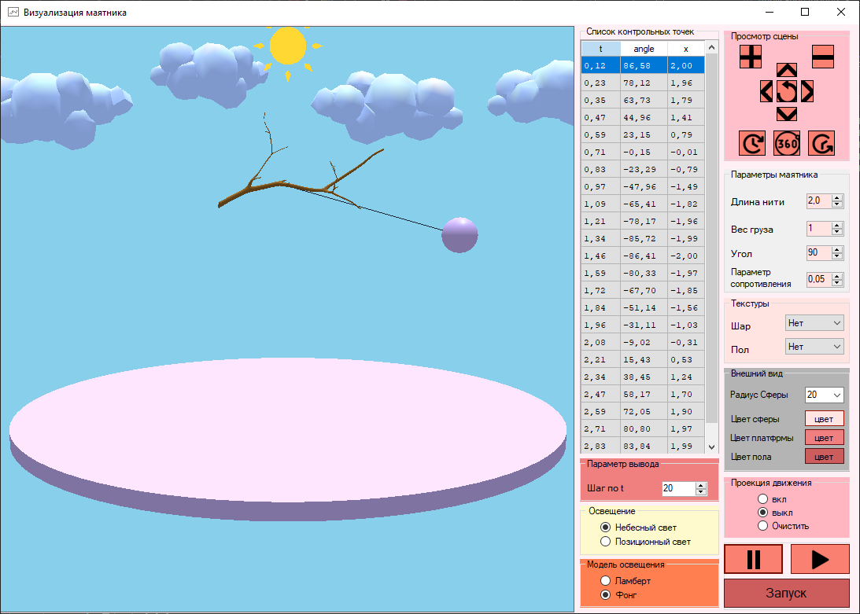
программа

Slide 5
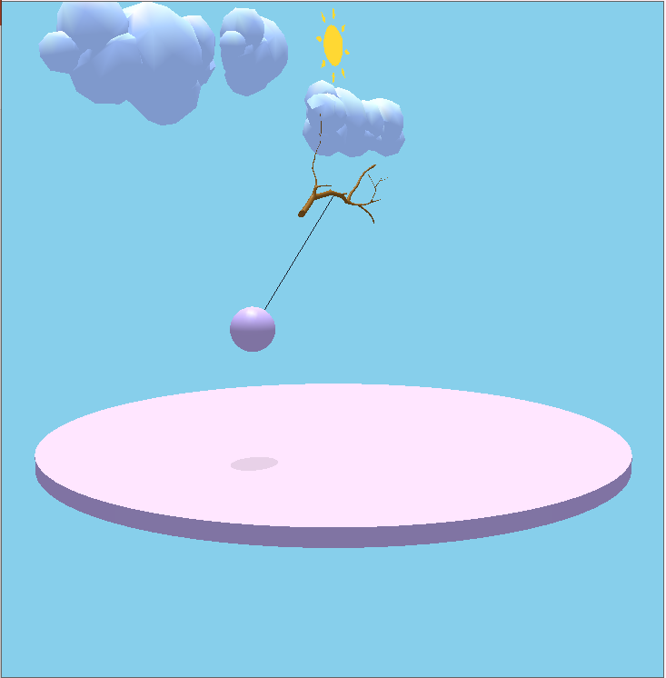
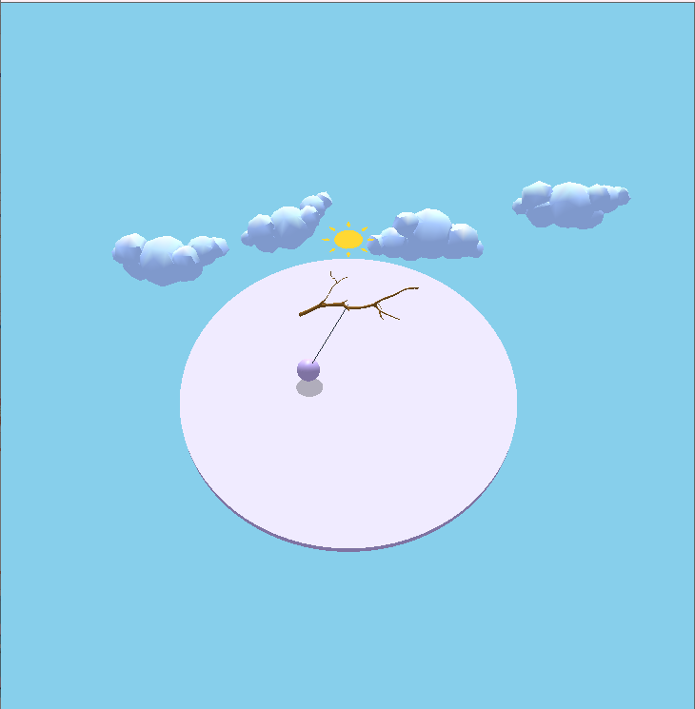
Управление камерой
Вид сбоку:
Вид сверху:

Slide 6
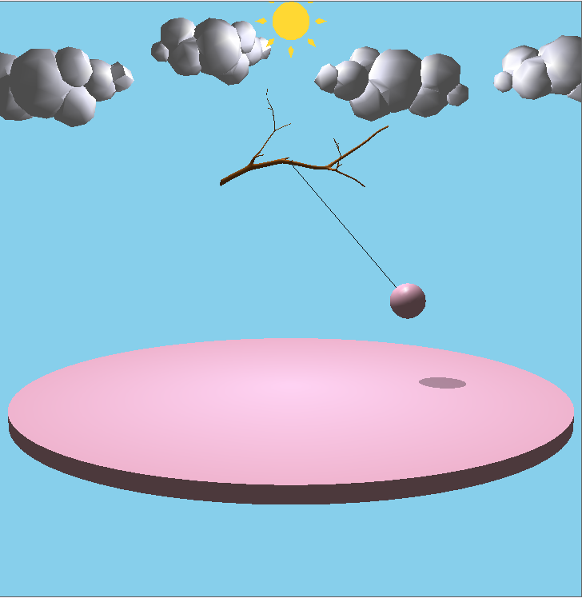
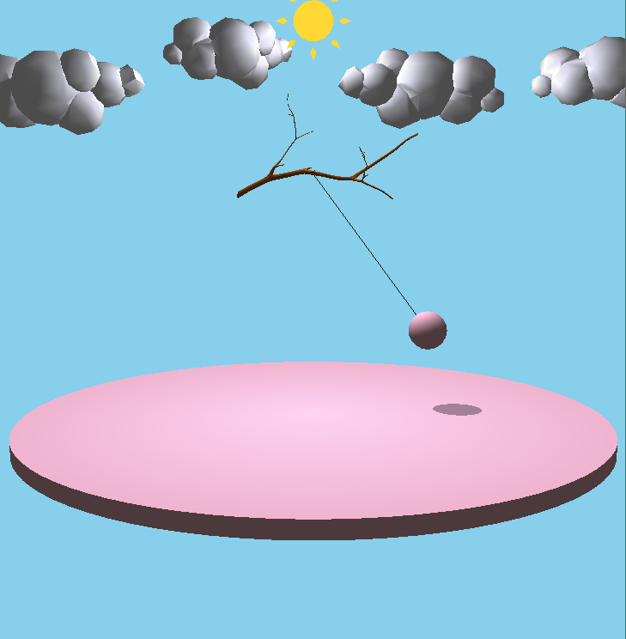
Точечный источник света
Модель Фонга:
Модель Ламберта:

Slide 7
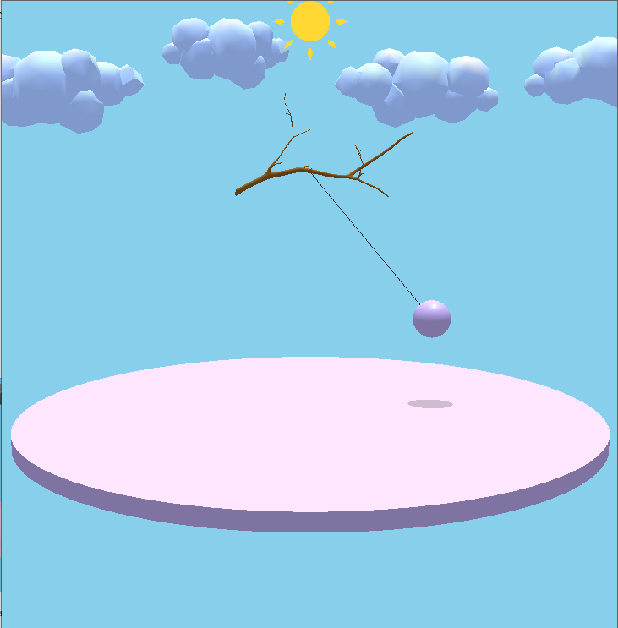
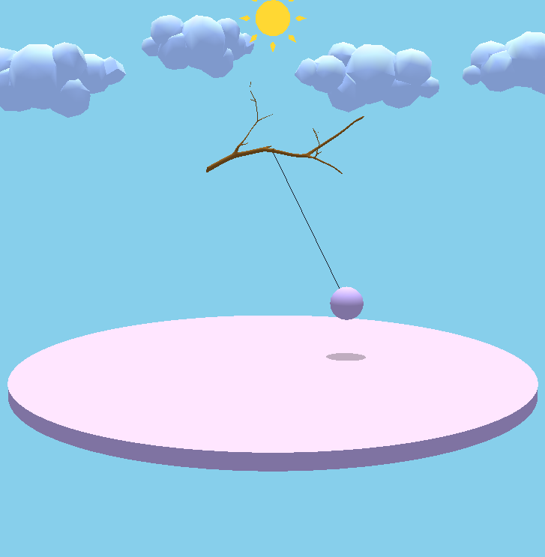
Небесное освещение
Модель Фонга:
Модель Ламберта:

Slide 8
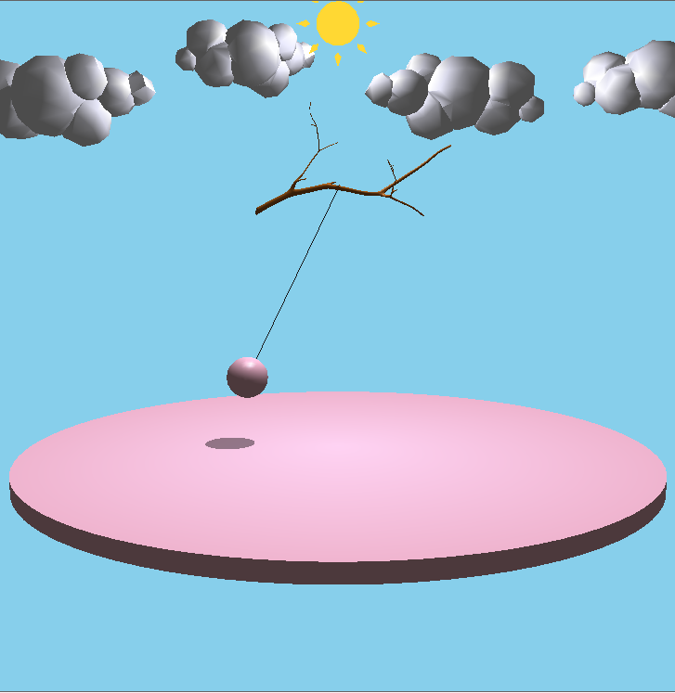
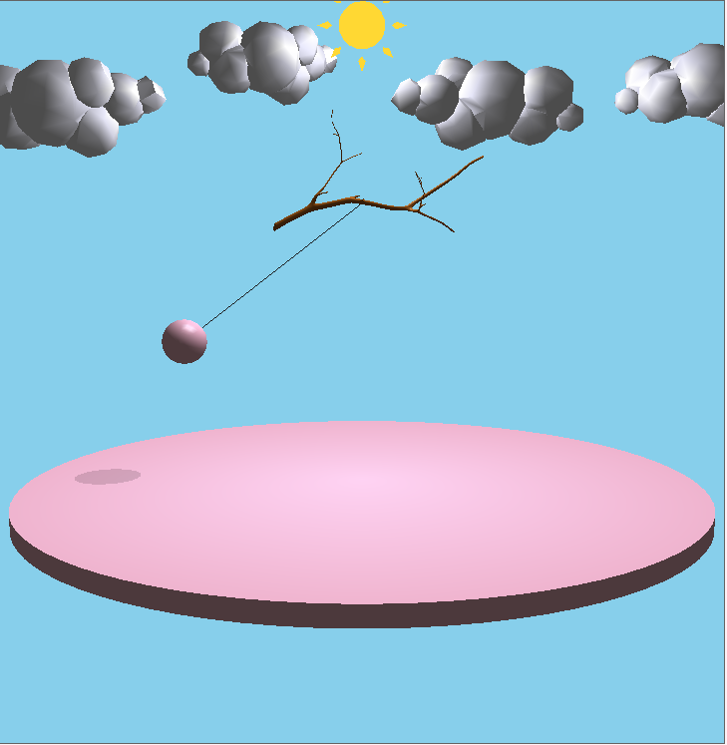
Реализация тени

Slide 9
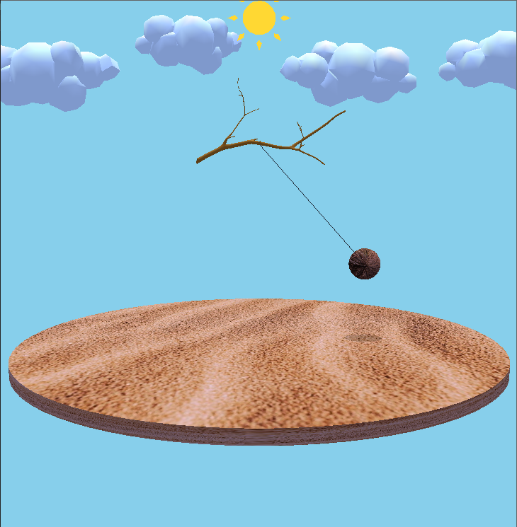
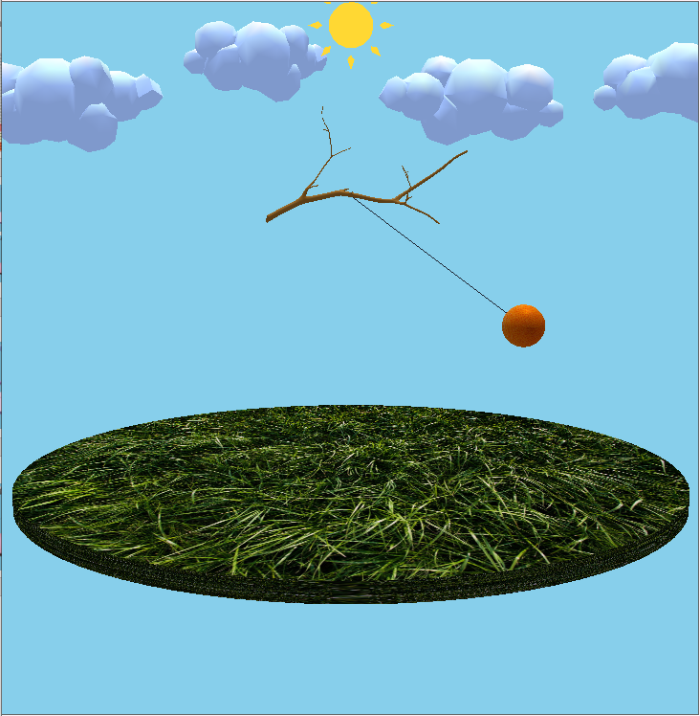
Использование текстур

Slide 10
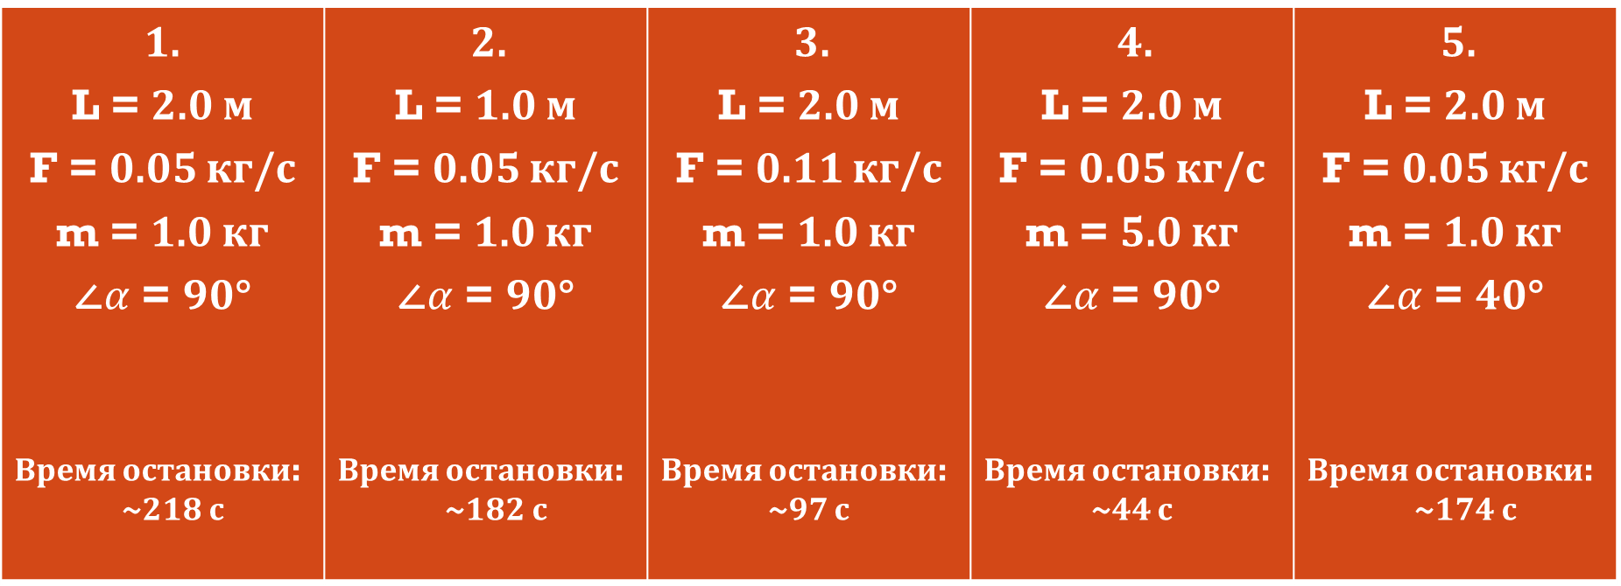
Тесты на время затухания колебаний маятника
1. L = 2.0 м F = 0.05 кг/с m = 1.0 кг ∠$α$ = 90° Время остановки: ~218 с | 2. L = 1.0 м F = 0.05 кг/с m = 1.0 кг ∠$α$ = 90° Время остановки: ~182 с | 3. L = 2.0 м F = 0.11 кг/с m = 1.0 кг ∠$α$ = 90° Время остановки: ~97 с | 4. L = 2.0 м F = 0.05 кг/с m = 5.0 кг ∠$α$ = 90° Время остановки: ~44 с | 5. L = 2.0 м F = 0.05 кг/с m = 1.0 кг ∠$α$ = 40° Время остановки: ~174 с

Slide 11
Заключение
В ходе работы было разработана программа визуализации маятника с использованием технологии OpenGL. В процессе наблюдения за движением маятника пользователь может проследить, как изменяется угол отклонения со временем под действием силы тяжести и сопротивления среды.
Благодаря добавлению имитации тени шара, сцена получилась реалистичнее. Тень естественным образом реагирует на перемещение маятника и изменение условий освещения.
Важно отметить, что использование 3D-моделей и текстур сделали картинку красочней и интересней.

